Slide 1
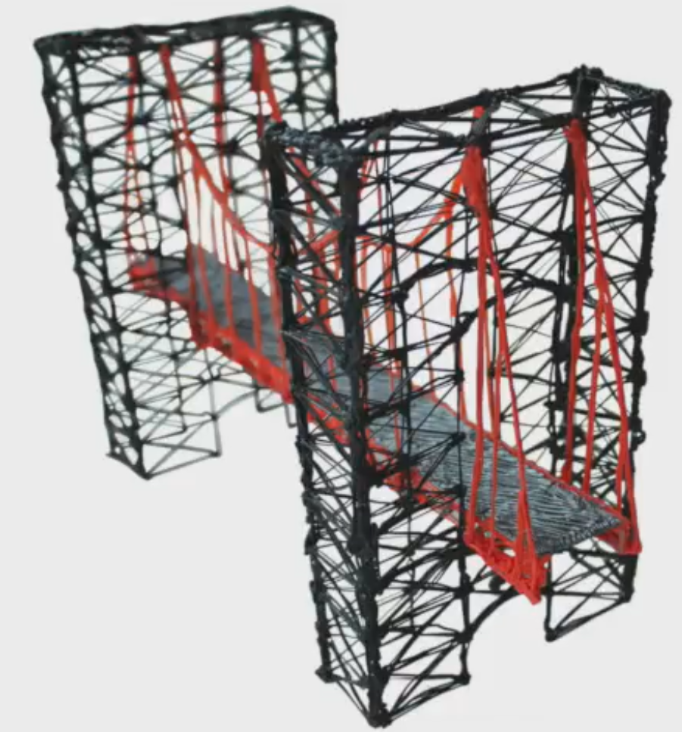
Brückenkonstruktion mit 3D-Pen
Notes:
- Kurz vorstellen, um welchen neuen Abschnitt es sich jetzt handelt

Slide 2
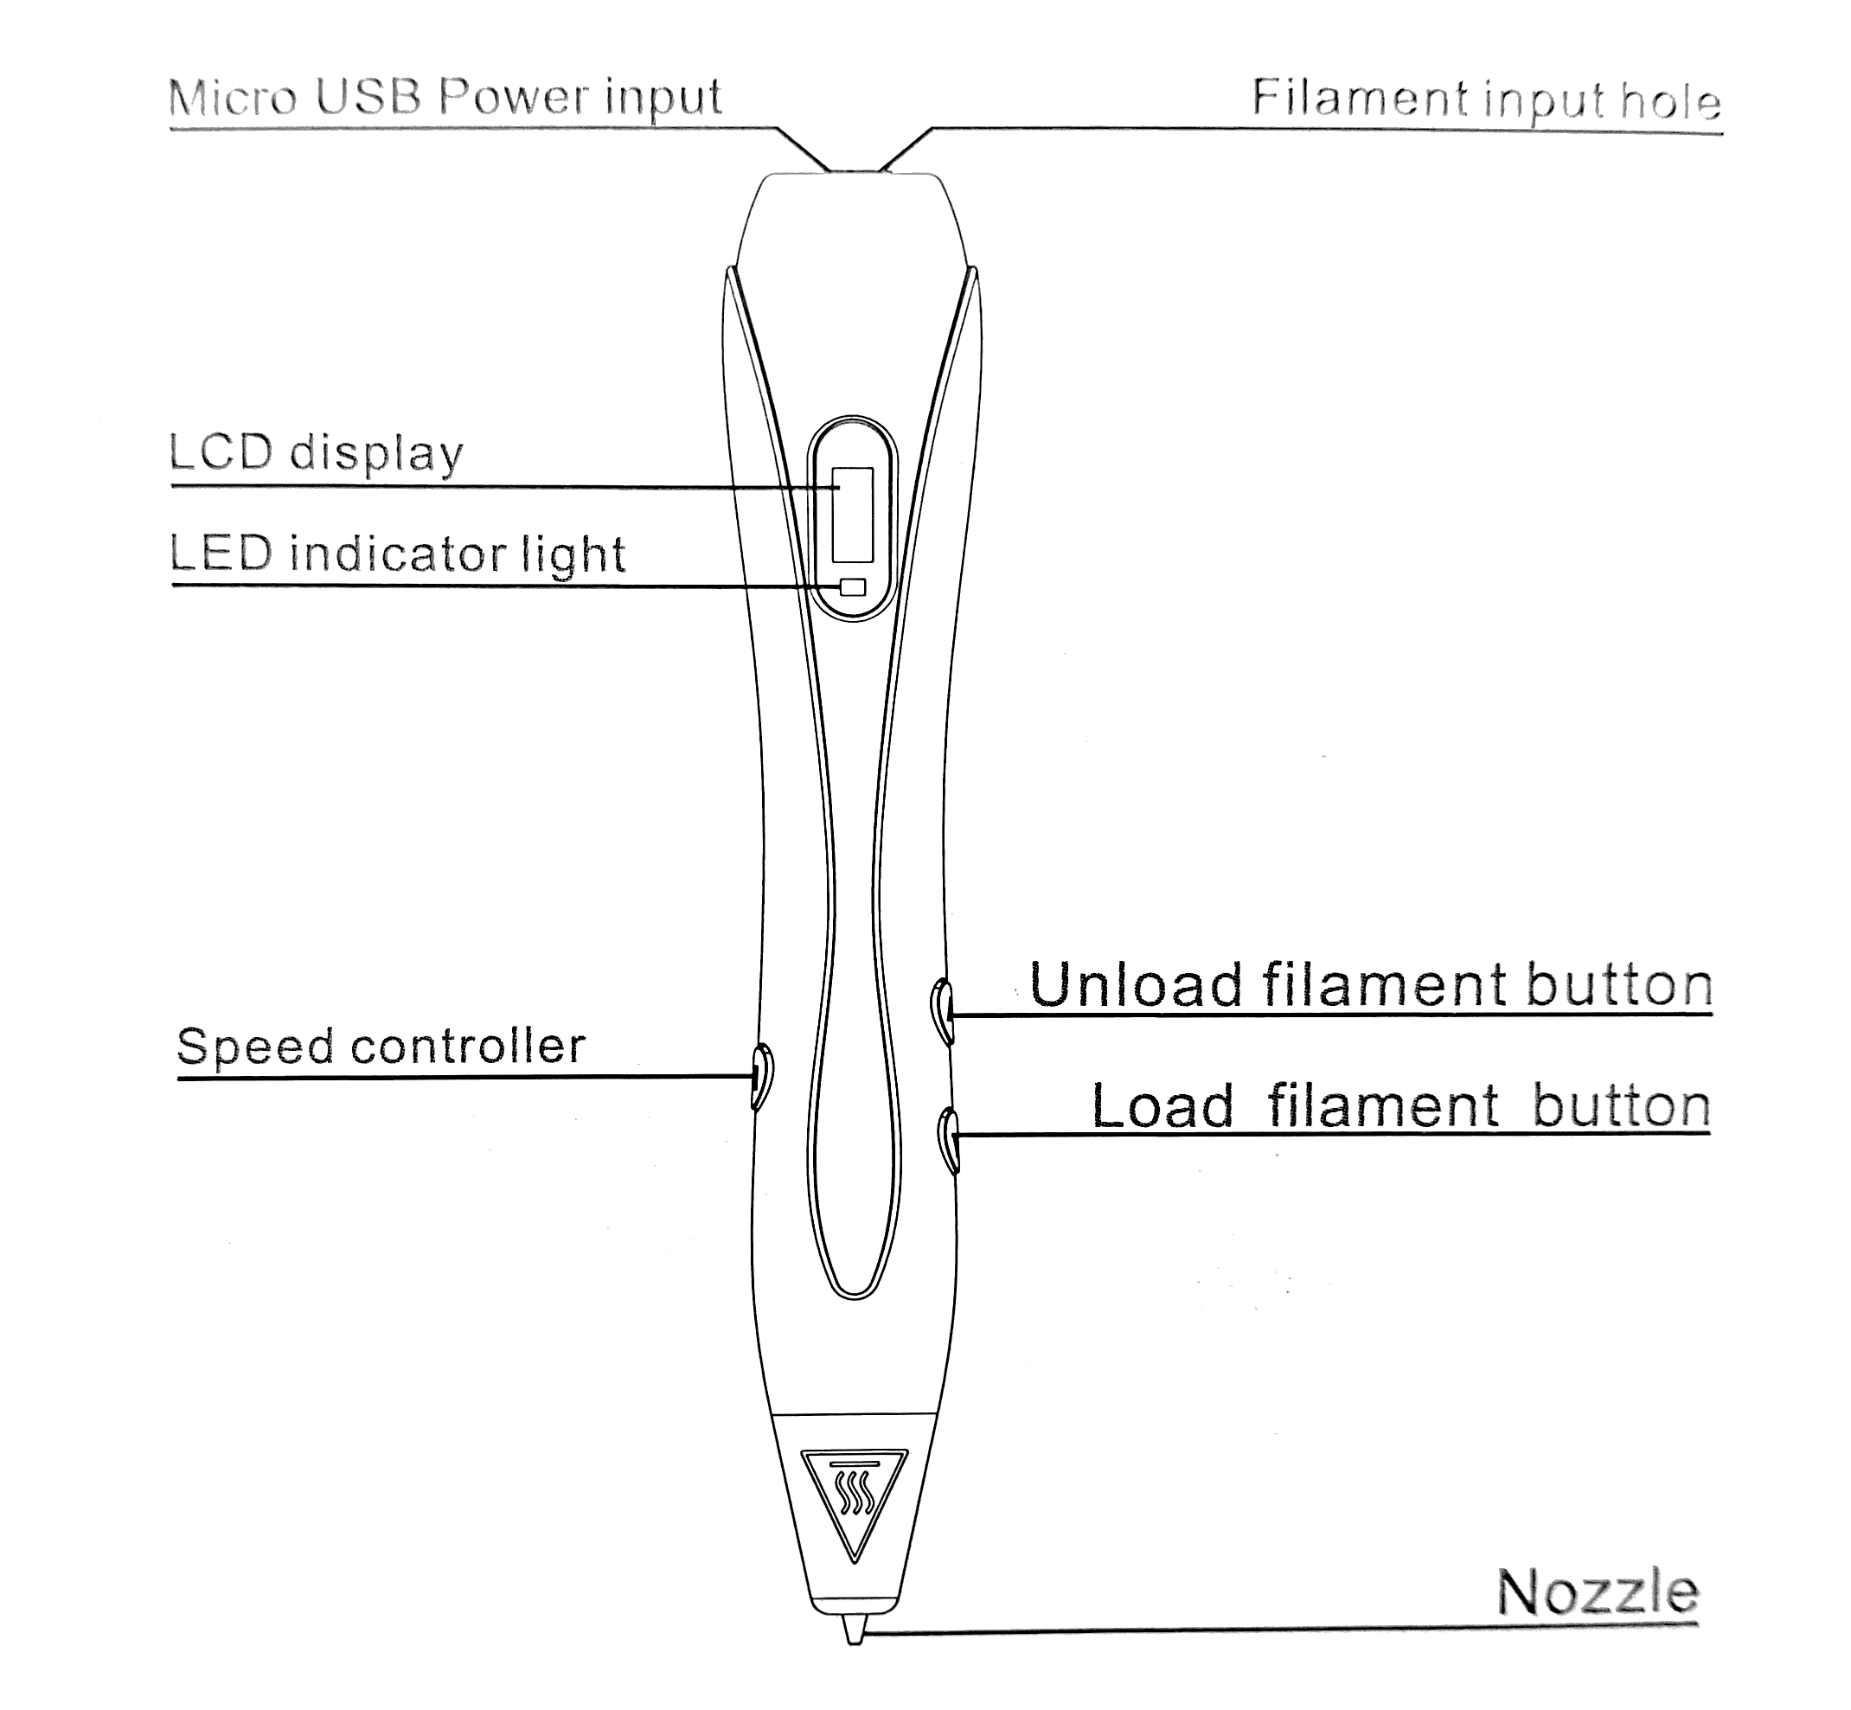
Werde zum 3D-Drucker!
Notes:
„Ihr habt jetzt die Gelegenheit, selbst zum 3D-Drucker zu werden“
Kurze Erklärung zum 3D-Pen
Funktionsweise erläutern
Vergleich zum 3D-Drucker herstellen
Schüler übernehmen die Steuereinheit

Slide 3
Challenge Brückenbau
m
100 mm
Aufgabe: Baut eine möglichst leichte und stabile Brücke!
Notes:
Erläuterung der Hauptaufgabe:
Wettbewerb besteht darin, eine möglichst leichte und stabile Brücke zu bauen
Erklärung Brückenuntergestell (auch 3D-gedruckt!)
Brücke wird belastet

Slide 4
Challenge Brückenbau
1) Brücke bauen
2) Brücke wiegen ($m_{B}$)
ca. 60 Minuten
3) Brücke belasten ($m_{L}$)
4) Leichtbauquotient ermitteln $Q_{L}$
$$Q_{L}= \frac{m_{B}}{m_{L}}$$
Notes:
Um den SuS eine Struktur zu geben, wird die Aufgabe in 4 Schritte geteilt
Brücke bauen (nimmt den größten Teil der Zeit ein)
Brücke wiegen (Hinweis auf die Waage, Vorsicht im Umgang)
Brücke belasten (Hinweis auf die Gewichte)
Leichtbauwert ermitteln, um Brücke zu bewertbar zu machen (selbstständiger Eintrag in die Tabelle (Flipboard))

Slide 5
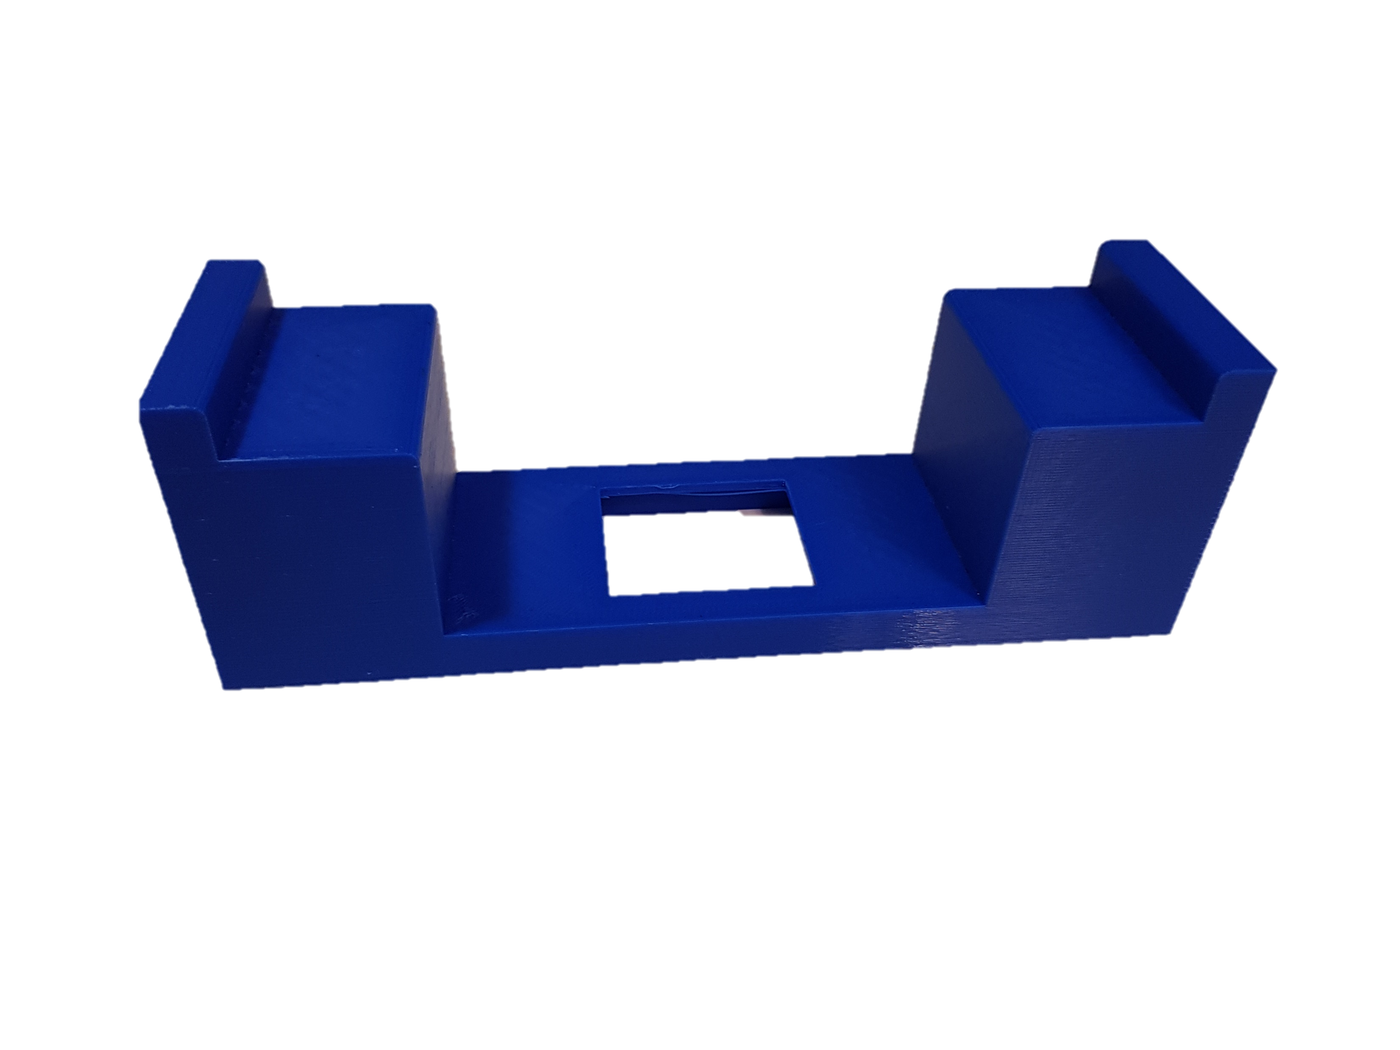
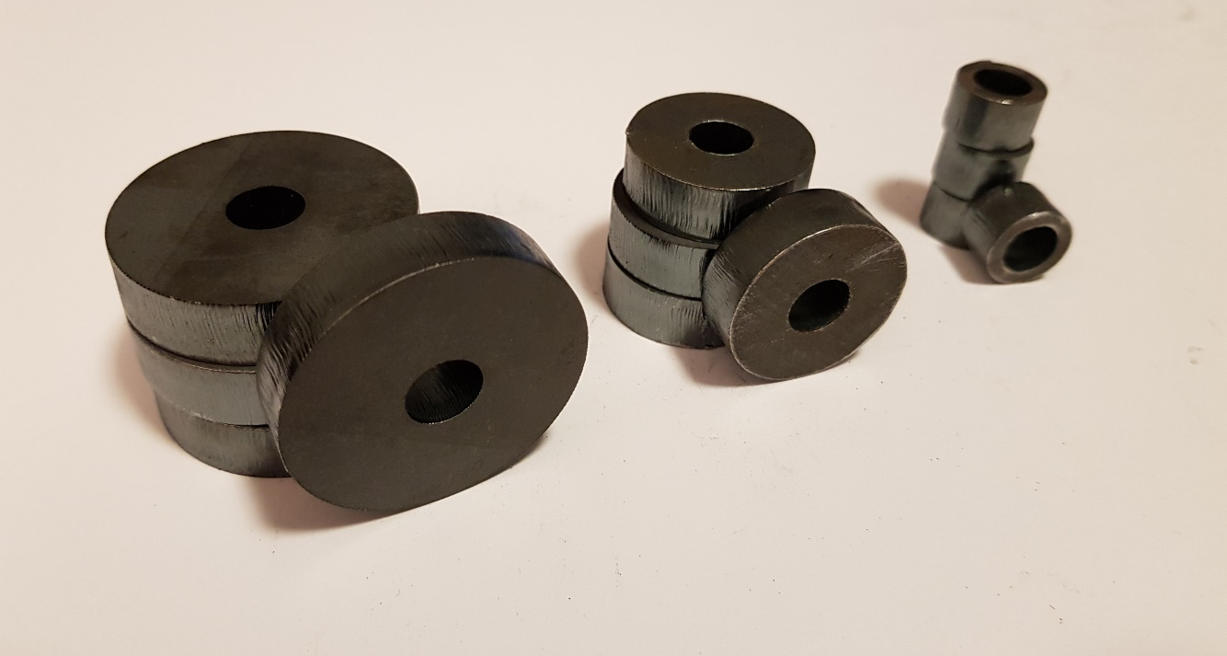
Tipps & Randbedingungen
Erst skizzieren, dann bauen
Bauelemente in der 2D-Ebene erstellen
Auflageflächen ausnutzen
Bedingung: Auf der Brücke müssen die Gewichte platzierbar sein!
Richtiges Platzieren der Gewichte beachten
≈ 20 g
≈ 50 g
≈ 100 g
Notes:
Tipps und RB erläutern
Erst überlegen, wie die Brücke aussehen soll, dann bauen
2D-Elemente erstellen, dann erst zu 3D-Elementen fügen
Auflageflächen des „Brückenuntergestells“ ausnutzen (Stabilität)
Die Brücke muss so gestaltet sein, dass die Gewichte aufgelegt werden können (sonst kann kein Belastungstest durchgeführt werden)
Richtiges Platzieren der Gewichte: Die Gewichte dürfen nicht über der Auflage des Brückenuntergestells platziert sein, da die Last dann direkt auf das Lager wirkt

Slide 6
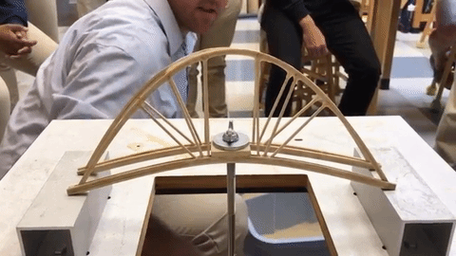
Wie kann so eine Brücke aussehen?
Notes:
Zur Inspiration und Orientierung werden verschiedene Brückentypen während der Arbeitsphase gezeigt
Die SuS müssen selbst entscheiden, inwiefern eine Konstruktion sinnvoll für die Aufgabe ist

Slide 7
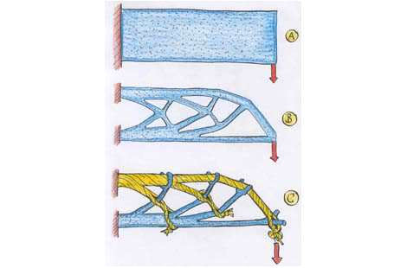
Wie bekommt man den optimalen Quotienten?
mathek.com
Notes:
(Nach Besprechung der Ergebnisse an der Flipchart)
Wie kommt man an den optimalen Leichtbauwert?
Bild zeigt, dass Leichtbau
Mit Struktur betrieben werden kann (Zug- und Druckstäbe)
Mit Werkstoff betrieben werden kann
- Wie kommt man an diese organischen Strukturen?

Slide 8
Wie bekommt man den optimalen Quotienten?
https://caess.eu/site/anim/anim2/Anim.html
Notes:
An die Strukturen kommt man durch Topologieoptimierung (Anpassung der Oberfläche)
(FEM-) Software berechnet, an welchen Stellen Material benötigt wird und wo sie ausgelassen werden kann
Animation ablaufen lassen. Ergebnis: organische Struktur
Im Hintergrund werden Werkstoffkennwerte und physikalische Belastung durch mathematische Modelle in Beziehung gesetzt
Die Grundlagen dafür werden im Maschinenbaustudium vermittelt

Slide 9
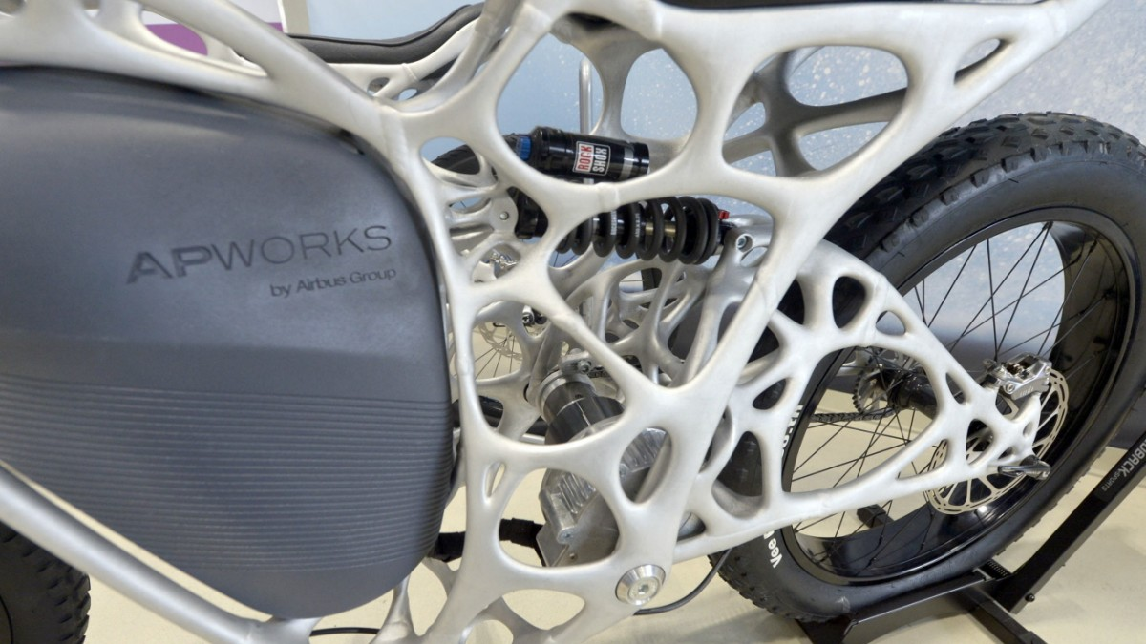
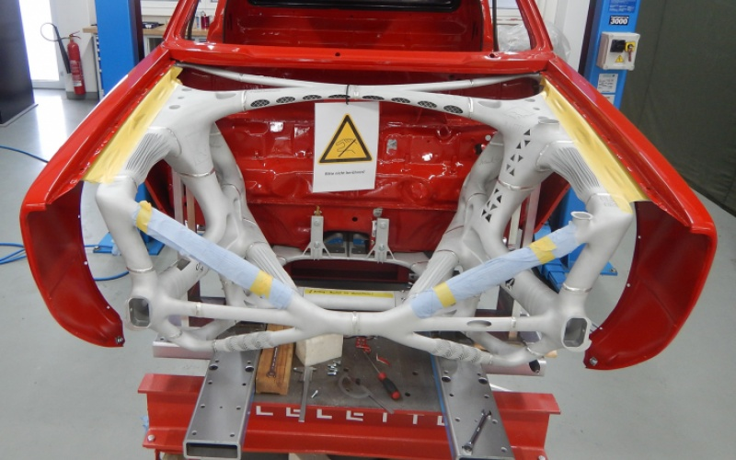
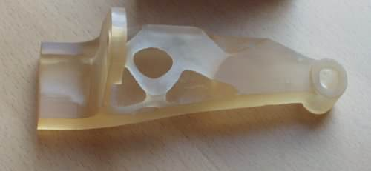
Wie bekommt man den optimalen Quotienten?
https://www.sueddeutsche.de/muenchen/landkreismuenchen/taufkirchen-innovative-schichtarbeit-1.3378697
Fraunhofer Institut
https://www.digital-engineering-magazin.de/additive-fertigung-automobilindustrie-luft-und-raumfahrt-setzen-auf-3d-druck
Notes:
Die entstehenden Strukturen können durch konventionelle Verfahren oftmals nicht gefertigt werden (z. B. wegen Hinterschnitte)
Deswegen bietet sich hierbei insbesondere der 3D-Druck an

Slide 10
Studium an der Universität Paderborn
Interesse am Maschinenbaustudium?
Grundstudium
Naturwissenschaftlichen Grundlagen
Mathematik
Technischer Mechanik
Werkstoffkunde
Konstruktionslehre
Thermodynamik
Anwendungsgrundlagen
Messtechnik und Elektrotechnik
Technischer Informatik
Arbeits- und Betriebsorganisation
Vertiefungen
Fertigungstechnik
Kunststofftechnik
Leichtbau mit Hybridsystemen
Produktentwicklung
Werkstoffeigenschaften und -simulation
Notes:
Kurze Erläuterung des Grundstudiums
sehr breit gefächert, viele Disziplinen im naturwissenschaftlichen oder technischen Bereich finden Anwendung
Auch anspruchsvoll
Auswahl an Vertiefungen, die mit 3D-Druck zu tun haben
Möglichkeit zur Spezialisierung auf ein Interessengebiet
Großes und zukunftsträchtiges Anwendungsfeld
Hinweis auf Institut DMRC (nicht auf Folie)
Hinweis auf Studentlab3D, wo man eigene Konstruktionen drucken lassen kann (nicht auf Folie)

